Slide 1
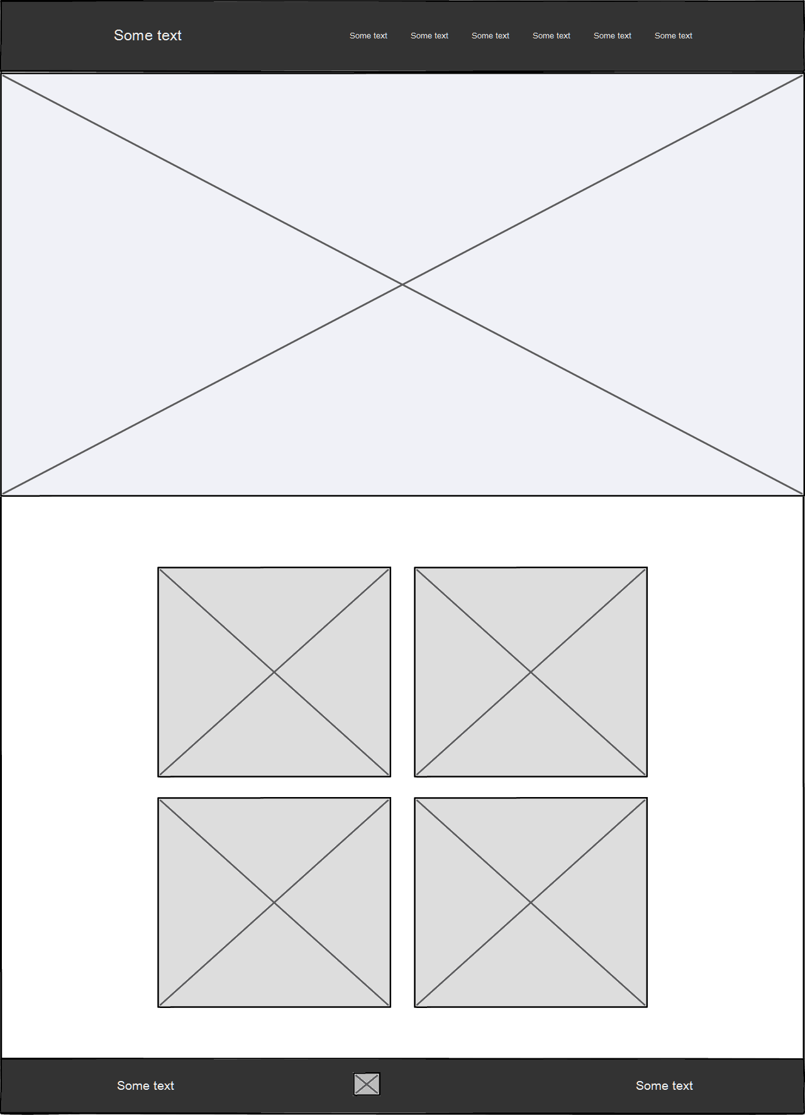
主導覽列
1
社群網站分享
主打頁面形象廣告
主打網頁功能介紹
1
功能導覽

Slide 2
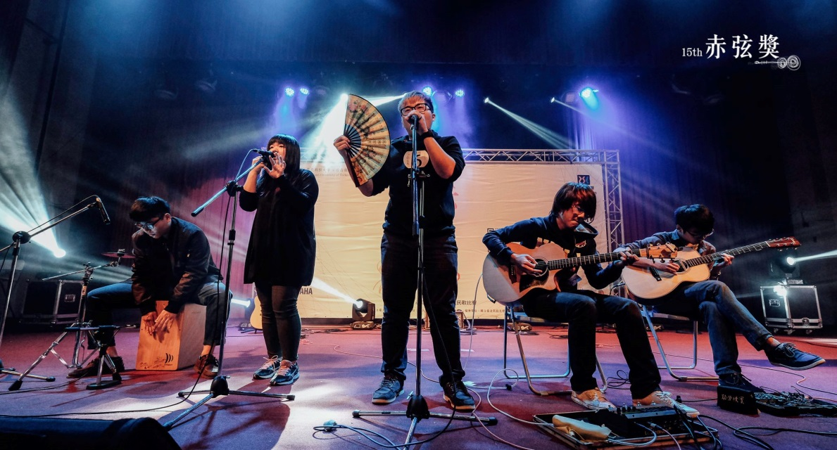


1
字體色彩
R:238, G:238, B:238
由於白色字體在深色背景過亮，利用較溫和的色調改善。
2
視覺回饋
宗旨
目標
宗旨
：hover
內容說明
mouseEnter
社團介紹
組織介紹

